Slide 1











Khởi động

Slide 2
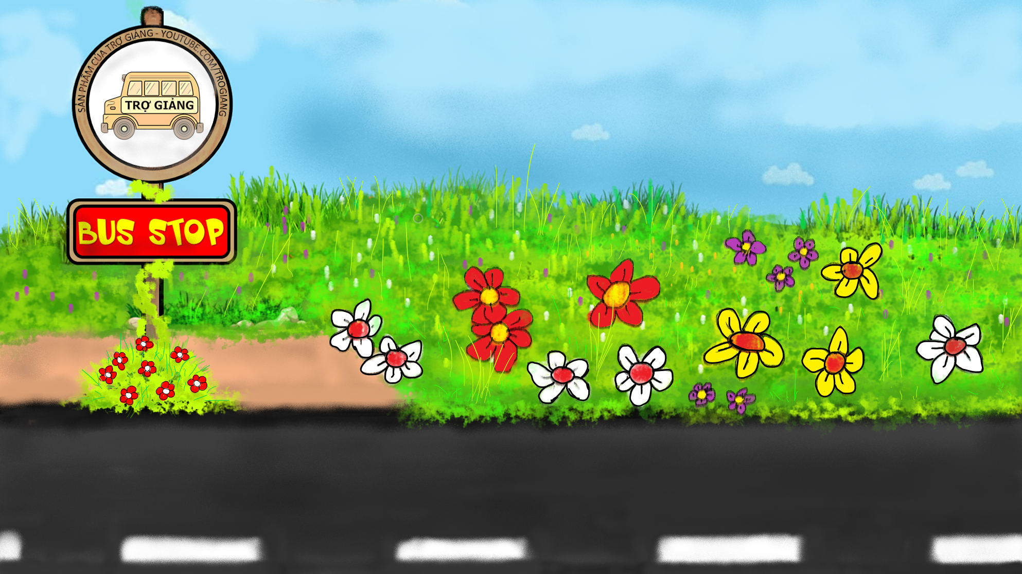







TRÒ CHƠI
TRẠM XE BUÝT
PLAY

Slide 3

Hôm trước các em học bài gì?
Ngôi nhà
RIGHT/ĐÚNG
WRONG/SAI

Slide 4


Trước ngõ nhà của bạn nhỏ có gì?
Trước ngõ nhà bạn nhỏ có hàng xoan
RIGHT/ĐÚNG
WRONG/SAI

Slide 5

Tiếng chim hót ở đầu hồi như thế nào ?
Tiếng chim hót đầu hồi lảnh lót
RIGHT/ĐÚNG
WRONG/SAI

Slide 6


Câu thơ nào nói về hình ảnh mái nhà?
Mái vàng thơm phức
RIGHT/ĐÚNG
WRONG/SAI

